Slide 1
Università degli Studi di Modena e Reggio Emilia
Dipartimento di Scienze e Metodi dell’Ingegneria
Corso di Laurea Magistrale in Ingegneria Gestionale
PROGETTAZIONE E SVILUPPO DI UN SISTEMA
INTERNET OF THINGS A SUPPORTO DELLA SICUREZZA
E DEL MONITORAGGIO AMBIENTALE:
IL CASO BONDIOLI & PAVESI
Relatore: Prof. Marco Mamei
Laureanda: Alessia Orlandelli
Anno Accademico 2023/2024

Slide 2

Gruppo Bondioli & Pavesi
Bondioli & Pavesi è una azienda leader nella produzione di componenti per la trasmissione di potenza, nata a Suzzara (MN) nel 1950.
Le principali fasi evolutive:
1950: riparazioni di macchine agricole
1955: costruzione di scatole ad ingranaggi e alberi cardanici
1980 in poi: acquisizioni di nuove realtà per diversificare il proprio business
Il Gruppo:
Dodici stabilimenti produttivi
Tredici aziende commerciali
Una società logistica
Le persone:
1300 dipendenti in Italia
600 dipendenti nel Mondo

Slide 3
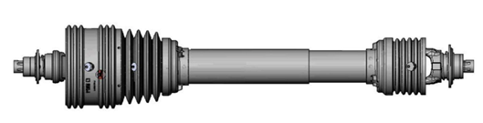
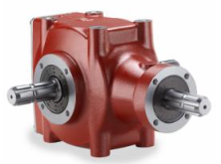
Gruppo Bondioli & Pavesi - Prodotti principali
Albero cardanico: componente meccanico che consente di trasferire il moto dalla presa di potenza del trattore alla macchina operatrice.
Scatola ad ingranaggi: componente meccanico che riceve il moto dalla presa di potenza, per mezzo dell’albero cardanico, e lo trasmette ai vari utilizzi della macchina agricola stessa.

Slide 4
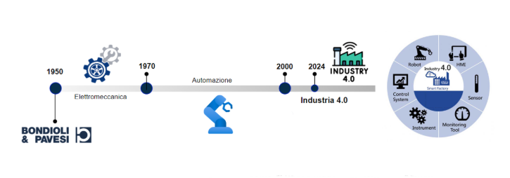
Gruppo Bondioli & Pavesi - Industria 4.0
Negli ultimi anni, il Gruppo ha intrapreso con successo la trasformazione in Smart Factory, integrando innovazioni avanzate come la tecnologia Internet of Things (IoT).

Slide 5
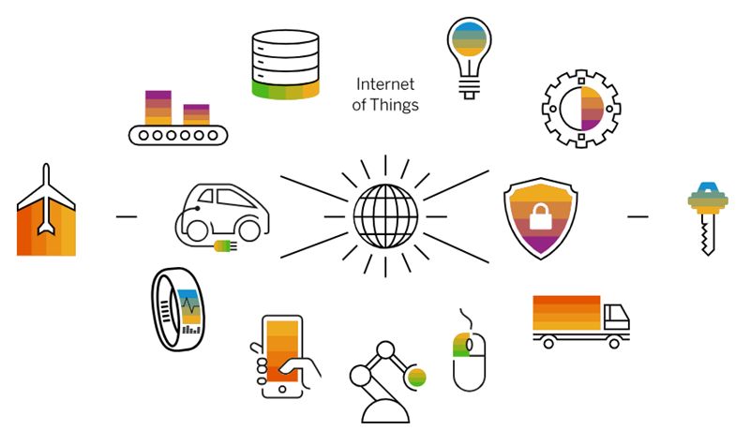
Internet of Things (IoT)
Tecnologia nata negli anni ‘70, ma il termine venne coniato solo negli anni ‘90, grazie a Kevin Ashton, ricercatore britannico.
L’Internet of Things rappresenta un paradigma tecnologico che consente agli oggetti fisici di essere connessi ad Internet e di comunicare tra loro, scambiando dati in tempo reale.

Slide 6
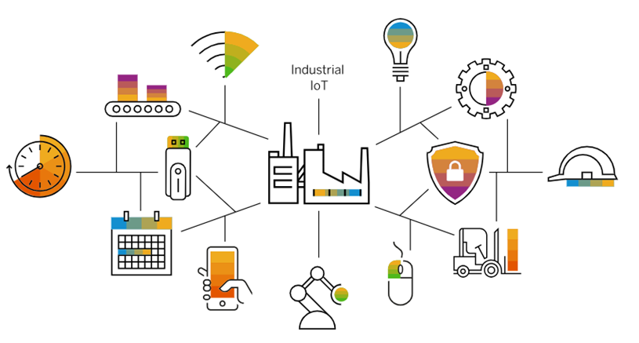
Industrial Internet of Things (IIoT)
Riguarda l’applicazione di dispositivi intelligenti, sensori e sistemi connessi all’interno di processi industriali.
Principali applicazioni:
automazione
analisi avanzata
manutenzione predittiva
sicurezza dei lavoratori e degli impianti
monitoraggio ambientale

Slide 7
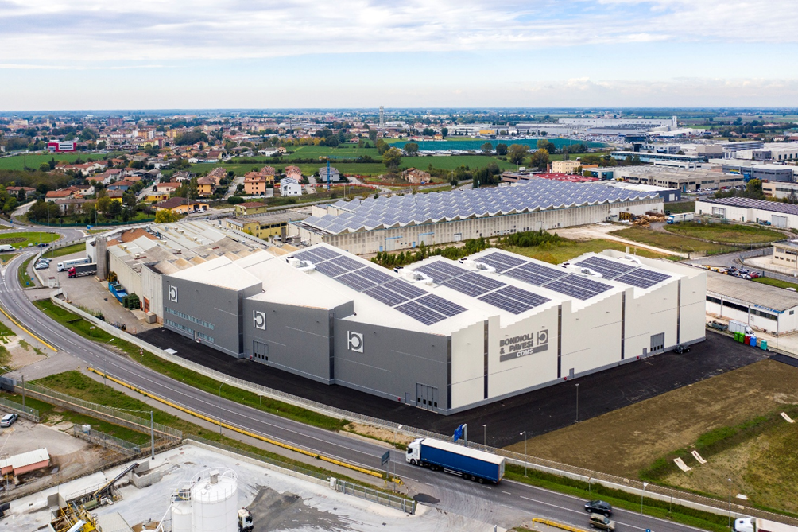

Bondioli & Pavesi - Plant COMS - Esigenze
Principali esigenze operative:
aumentare la sicurezza e il monitoraggio ambientale all’interno del reparto di trafileria
necessità di strumenti in grado di prevenire, monitorare e rispondere in modo tempestivo a condizioni critiche
COMS - OVERVIEW

Slide 8
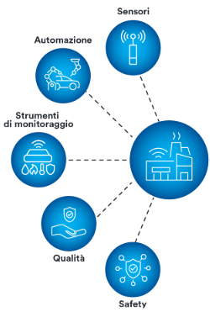


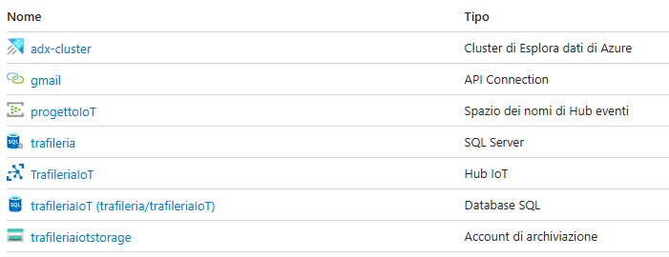
COMS - OVERVIEW - Architettura
Dispositivi e raccolta dati
Strumenti utilizzati:
Dispositivi IoT
Script in Python
Cloud Microsoft Azure
Infrastruttura Cloud su Azure
Risorse utilizzate:
Hub IoT
Account di archiviazione
Database SQL
API Connection

Slide 9
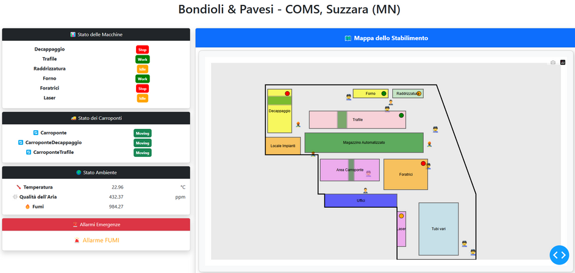
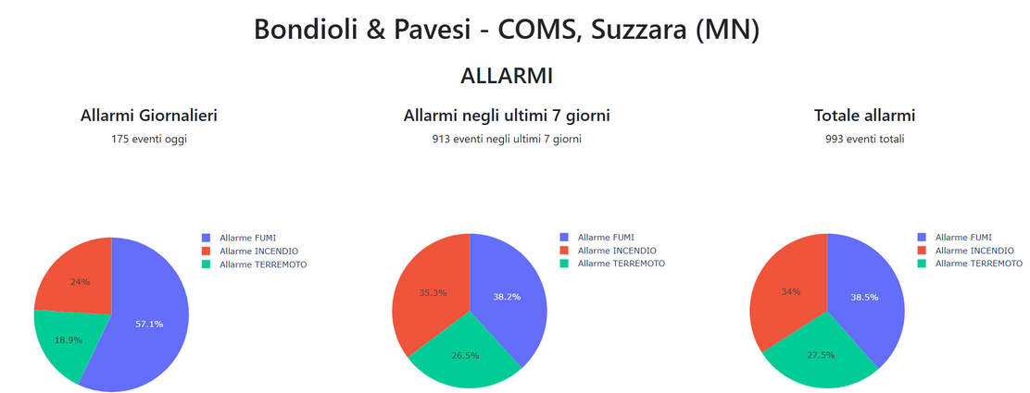
COMS - OVERVIEW - Architettura
Elaborazione dati e Dashboard
Dati elaborati e rappresentati:
dati real-time
dati consuntivati
Automazione
Inserimento di funzioni in grado di fare controlli e arrestare il movimento di elementi all’interno del reparto.

Slide 10
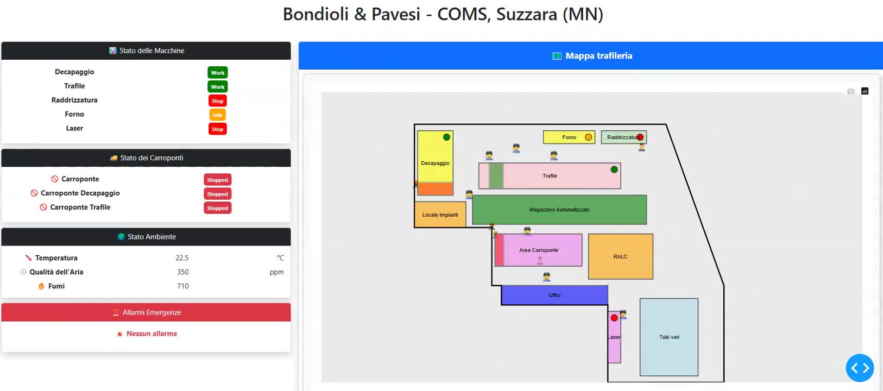
Dashboard real-time reparto trafileria
Dati:
Stato macchine
Stato carroponti
Geolocalizzazione operatori
Parametri ambientali
Allarmi emergenze

Slide 11
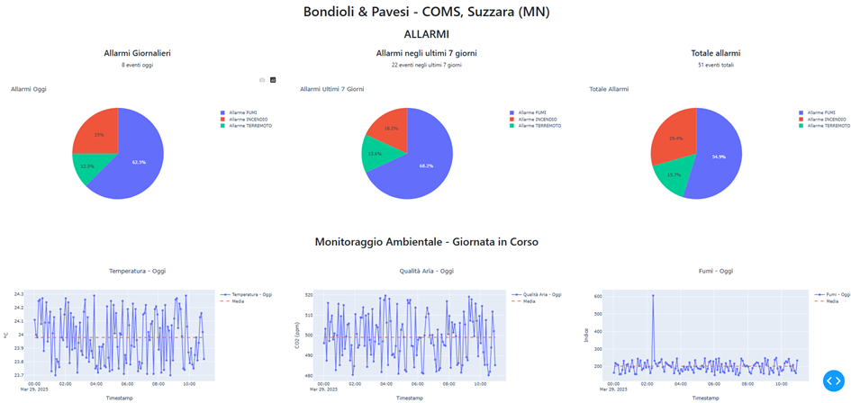
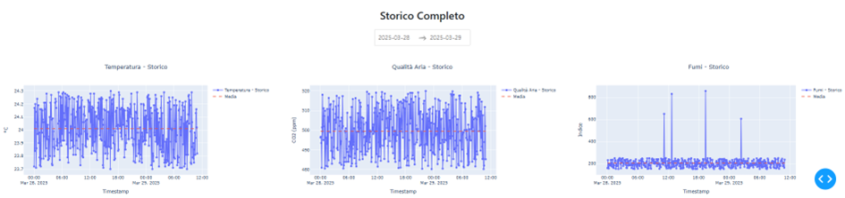
Dashboard parametri ambientali e allarmi
Dati:
Allarmi giornalieri
Allarmi degli ultimi 7 giorni
Allarmi totali
Parametri ambientali giornalieri:
Temperatura
Qualità dell’aria
Fumi
Storico parametri ambientali

Slide 12
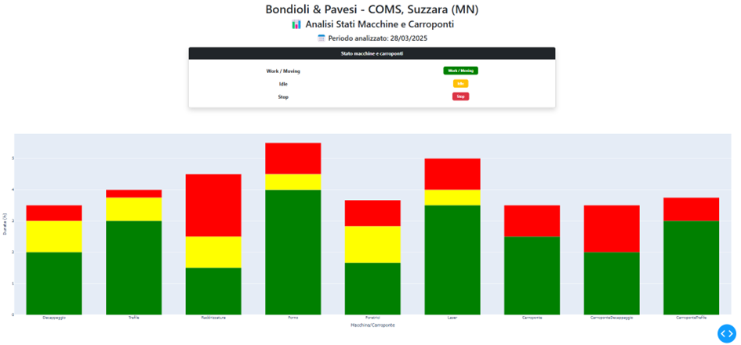
Dashboard stati macchine e carroponti
Dati:
Analisi operativa giornaliera degli stati delle macchine e dei carroponti

Slide 13
Alcune considerazioni di progetto
Ottimizzazione dei costi: utilizzo ibrido di componenti cloud e locali
Elaborazioni locali: analisi, aggiornamento dati e visualizzazioni realizzate in Python
Gestione del database: non tutti i dati sono stati salvati su SQL database, per contenere i costi
Dashboard sviluppate con libreria Dash: per sfruttare caratteristiche quali flessibilità, adattabilità e sostenibilità economica
Scalabilità e modularità: possibilità di espandere il sistema senza modifiche impattanti
Integrazioni: sistema progettato per integrarsi con l’infrastruttura esistente

Slide 14
Risultati ottenuti
Sistema COMS - OVERVIEW: soluzione Internet of Things flessibile e scalabile a supporto della sicurezza e del monitoraggio ambientale
Dashboard real-time: monitoraggio operativo di macchine, carroponti, operatori e parametri ambientali
Dashboard analitiche: per analisi di dati consuntivati relativi a parametri ambientali e allarmi
Utilizzo trasversale: strumento utile sia per operatori che responsabili
Approccio data-driven: supporto a decisioni operative e strategiche basate sui dati
Prototipo concreto: base per sviluppi futuri e integrazioni con strumenti aziendali esistenti

Slide 15
Grazie per l’attenzione.
Alessia Orlandelli

